Slide 1
操作系统原理
——Chapter2
进程的描述与控制
2011.03.01
Notes:
An IBM Proof of Technology
Discovering the value of IBM Workplace Forms - Technical Overview

Slide 2
多道程序设计
进程基本概念
同步互斥
进程调度
进程通信
进程死锁
操作系统定义
OS特征与分类
硬件运行环境
OS结构设计
研究OS的观点
进程管理
基本概念
设备分类
设备独立性
I/O软件组成
设备分配
虚设备技术
缓冲技术
通道技术
磁盘调度
操作
系统
用户接口
作业基本概念
批处理系统作业管理
分时系统作业管理
设备管理
作业管理
用户接口
文件管理
存储管理
文件基本概念
磁盘结构
文件目录
文件系统使用
文件系统安全
外存空间管理
存储体系
交换技术
虚拟存储技术
存储管理任务
段式存储管理
页式存储管理
段页式

Slide 3
主要内容
进程的描述
安排：5学时
要求：基础、掌握
方法：
授课为主
部分自我学习
助教指导
实践与交流
进程的控制
前趋图
Unix OS的进程描述与控制
线程的描述与控制
Solaris OS线程

Slide 4

补充
举例理解进程的概念
程序
阅读洗衣机手册
程序
阅读菜谱
输入
准备原料
准备衣服、洗衣粉
输入
分时切换
运行
烹制菜肴
运行
设定参数，洗衣服
输出
饭菜
干净衣服
输出
做饭进程
洗衣进程

Slide 5
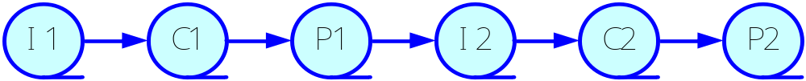

补充
特征
  顺序性
  封闭性（资源独占）
  可再现性（结果的无关性）
程序的顺序执行与并发执行
顺序执行
  例1：输入I，计算C，打印P
  例2： S1，S2，S3
    S1：a:＝x＋y
    S2：b:＝a－5
    S3：c:＝b＋1

Slide 6
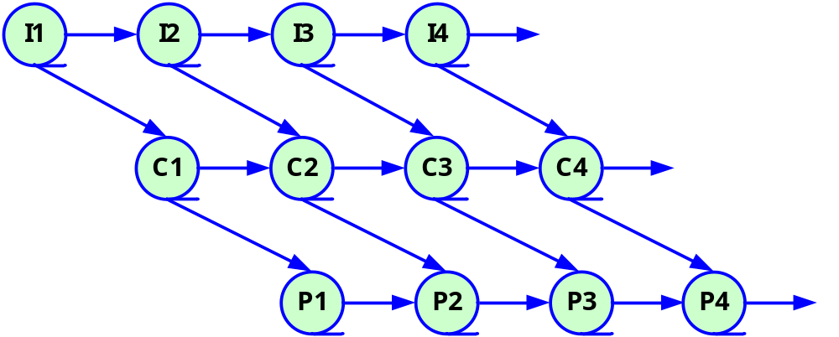
补充
间断性制约
  资源共享
  相互制约
失去封闭性
  资源共享
  等待
不可再现性
程序的顺序执行与并发执行
并发执行

Slide 7
2.1.3 程序中的并发执行及其特征
不可再现性（N＝n）
  A：N:＝N＋1
  B：Print（N），N:＝0
  A、B共享变量N
  例1：A→B
  例2：B→A
  例3：A在B的两个操作之间进行
1：n+1，n+1，0
2：n，0，1
3：n，n+1，0

Slide 8
主要内容
进程的概念与特征
进程状态与转换
加入挂起功能
进程的描述
内容
进程的描述
进程的控制
前趋图
概念的理解
状态转换
Unix OS的进程描述与控制
线程的描述与控制
要点
Solaris OS线程

Slide 9
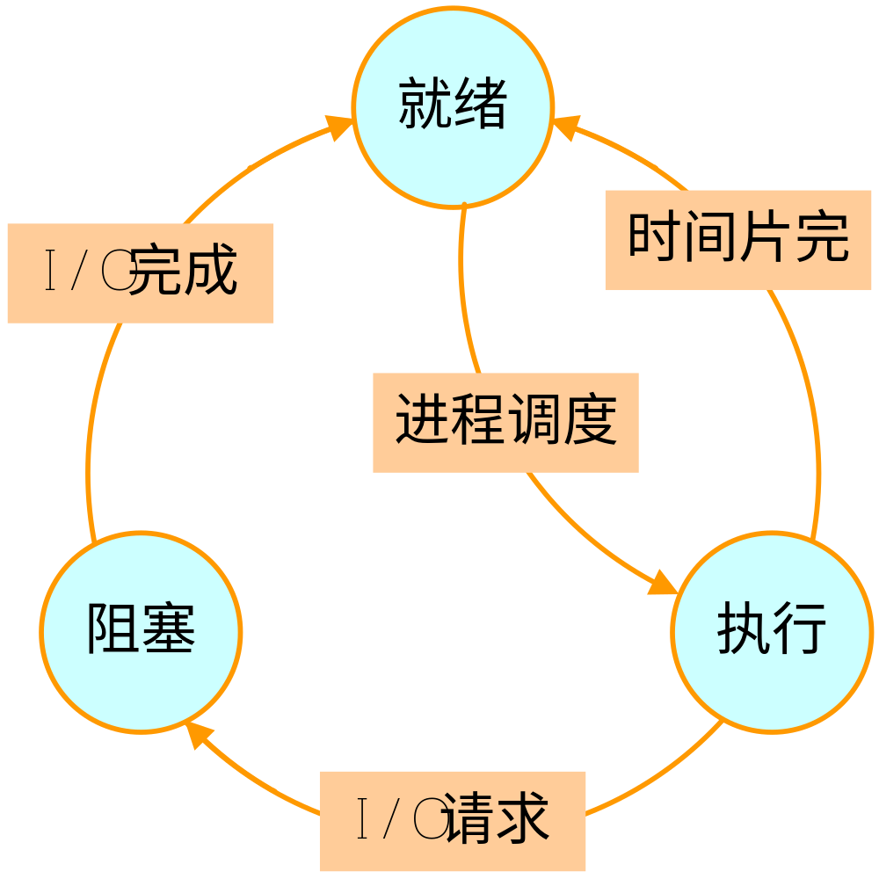

Slide 10
主要内容
进程的创建
进程的结束
进程的阻塞与唤醒
进程的挂起与激活
执行的模式
OS的运行
内容
进程的描述
进程的控制
前趋图
Unix OS的进程描述与控制
线程的描述与控制
要点
Solaris OS线程
结合状态转换图理解进程控制

Slide 11
主要内容
图论知识
前趋图的构成与表示
前趋图的绘制
内容
进程的描述
进程的控制
前趋图
Unix OS的进程描述与控制
要点
线程的描述与控制
前趋图的绘制与含义
程序的执行次序
Solaris OS线程

Slide 12
前趋图
描述多个进程之间的关系
无循环方向图
节点用于表示一个进程或一段程序
节点之间用一个有方向的线段相连
方向表示所连接的节点之间的前趋和后继关系
被指向的节点为后继节点，离开箭头的节点是前趋节点。

Slide 13
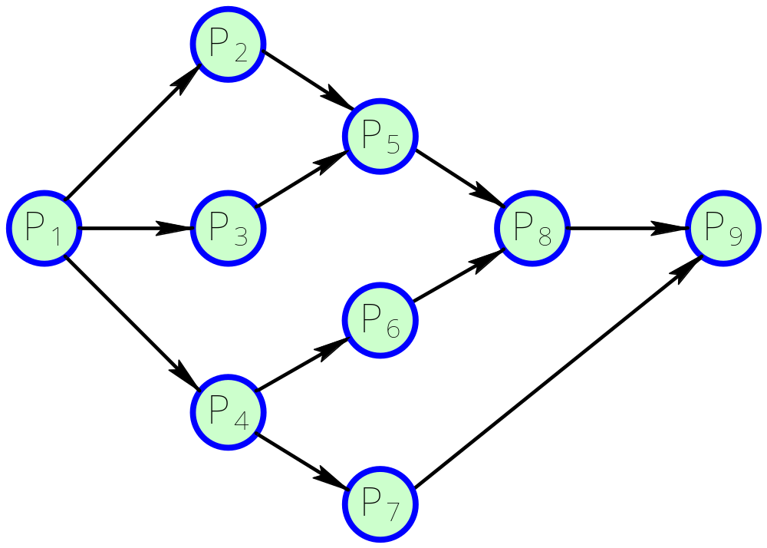
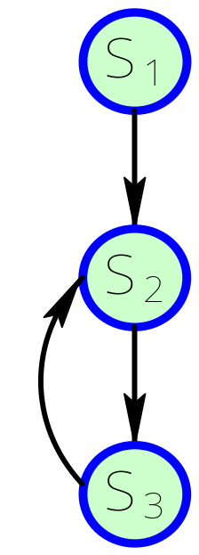
2.1.2 前趋图
前趋图
G={P, → }
P={P1, P2, P3, P4, P5, P6, P7, P8, P9}
→={ (P1, P2), (P1, P3), (P1, P4), (P2, P5), (P3, P5), (P4, P6), (P4, P7), (P5, P8), (P6, P8), (P7, P9), (P8, P9)}
请根据前趋图写出偏序关系节点的集合。

Slide 14
总结
操作系统与计算机
操作系统的功能和特征
进程的描述
操作系统的发展
进程的控制
前趋图
IBM计算机与操作系统
Unix OS的进程描述与控制
线程的描述与控制
Solaris OS线程

Slide 15
作业-1
教材课后题（1.11）
  有一台输入设备和一台输出设备的计算机系统上，运行有两道程序。两道程序投入运行情况如下：
  程序1先开始运行，其运行轨迹为：计算50ms、输出100ms、计算50ms、输出100ms，结束；
  程序2后开始运行，其运行轨迹为：计算50ms、输入100ms、计算100ms、结束。
  忽略调度时间，指出两道程序运行时，CPU是否有空闲？在哪部分空闲？指出程序1和程序2有无等待CPU的情况？如果有，发生在哪部分？

Slide 16
作业-1
教材课后题（1.12）
  在计算机系统上运行三道程序，运行次序为程序1、程序2、程序3。
  程序1的运行轨迹为：计算20ms、输入40ms、计算10ms。
  程序2的运行轨迹为：计算40ms、输入30ms、计算10ms。
  程序3的运行轨迹为：计算60ms、输入30ms、计算20ms。
  忽略调度时间，画出三道程序运行的时间关系图；完成三道程序共花多少时间？与单道程序比较，节省了多少时间？

Slide 17
作业-1
教材课后题（1.13）
  在计算机系统上有两台输入/输出设备，运行两道程序。
  程序1的运行轨迹为：计算10ms、输入5ms、计算5ms、输出10ms、计算10ms。
  程序2的运行轨迹为：输入10ms、计算10ms、输出5ms、计算5ms、输出10ms。
  在顺序环境下，先执行程序1，再执行程序2，求总的CPU利用率为多少？

Slide 18
作业
复习：
OS概念与功能
预习：
Chapter2.1~2.3
练习：
下节课课堂问答
操作系统与计算机
操作系统的功能和特征
进程的描述
操作系统的发展
进程的控制
前趋图
IBM计算机与操作系统
Unix OS的进程描述与控制
线程的描述与控制
Solaris OS线程

Slide 19

？？？
你的疑问
你的建议
沟通

